Slide 1
EJE III FORMACIÓN VICENTINA
TEMA 2.
BIOGRAFÍA Y VIDA DE
SANTA LUISA DE MARILLAC

Slide 2
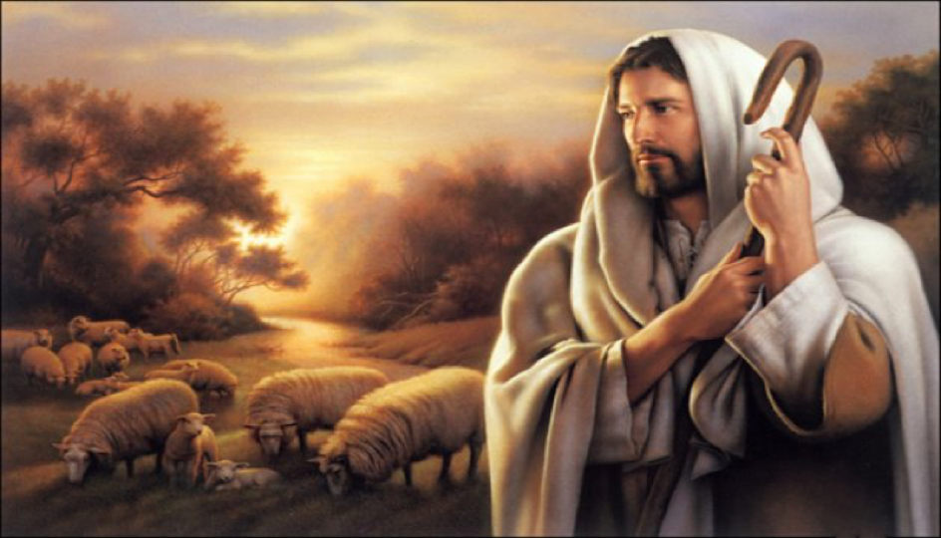
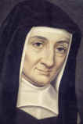
Luisa, hija de Luis de Marillac, nació en Francia el 12 de agosto de 1591.
Luisa pasó toda su infancia en el convento de las monjas dominicas de Poissy.

Slide 3
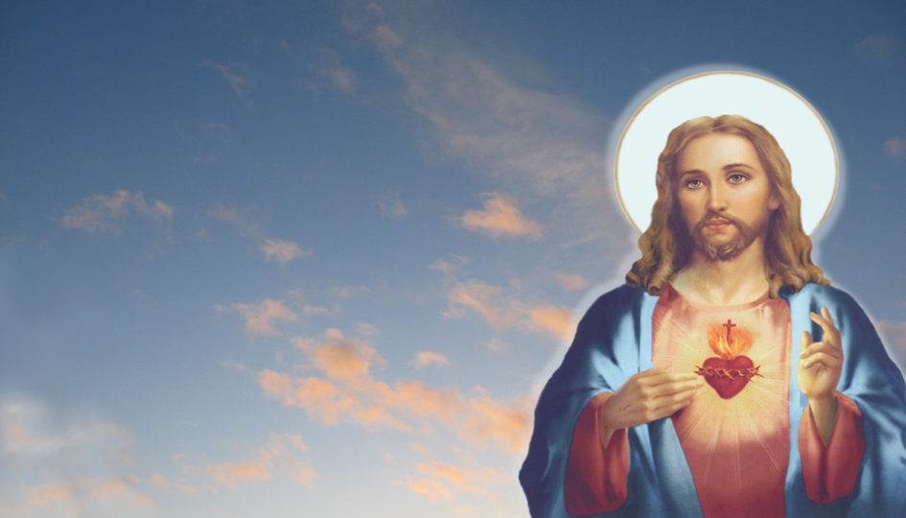
Luis de Marillac falleció el 25 de julio de 1604 cuando Luisa tenía 12 años.
Luisa llegó a París y se instaló en una pensión administrada por una buena y piadosa señora.

Slide 4
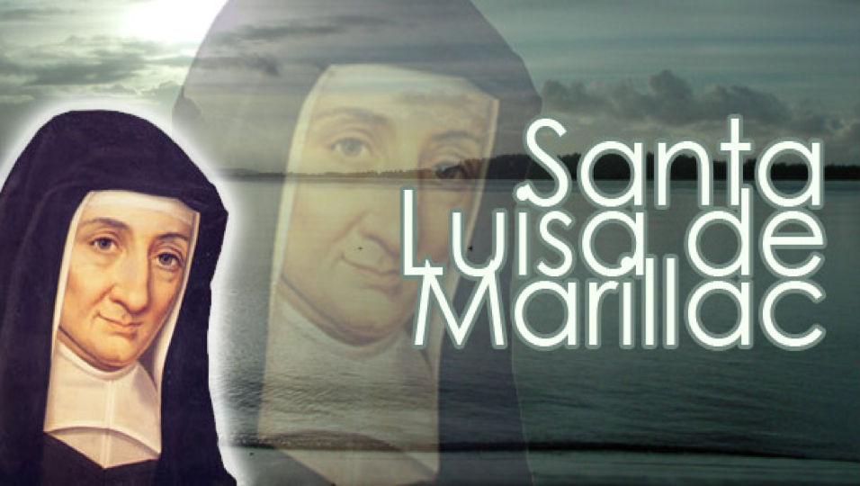
La llegada de las Carmelitas a París fue de gran importancia para Francia, pero en Luisa de Marillac influiría espiritualmente de manera, más inmediata y significativa otra fundación: Las Capuchinas o Hijas de la Pasión

Slide 5
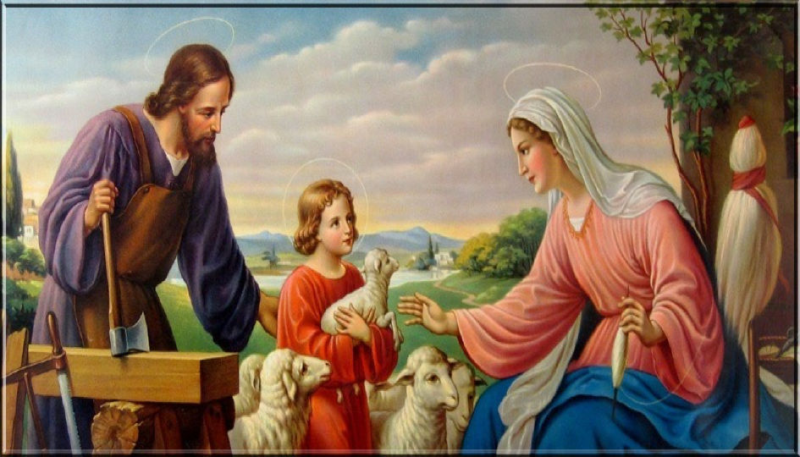
A los 20 años, pidió permiso para entrar en esta comunidad. Pero a Luisa le faltaba la robustez física y el superior de los capuchinos no dio su consentimiento, pronunciando una profecía: "Creo que Dios tiene otros planes para usted."

Slide 6
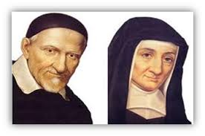
Su tío y tutor, Miguel de Marillac la comprometió con un joven burgués llamado Antonio Le Gras. Luisa encontró la felicidad y acogida de un hogar. El nacimiento de Miguel Antonio le llenó de alegría.

Slide 7
Siete años después, Antonio enfermó gravemente, Luisa sintiendo "culpa de infidelidad", ya que ha dado palabra de consagrarse a Dios y no lo hizo. El Espíritu descendió sobre ella advirtiéndole que debía permanecer con su marido y que llegaría un tiempo para cumplir sus votos.
Dos años más tarde su marido murió.

Slide 8
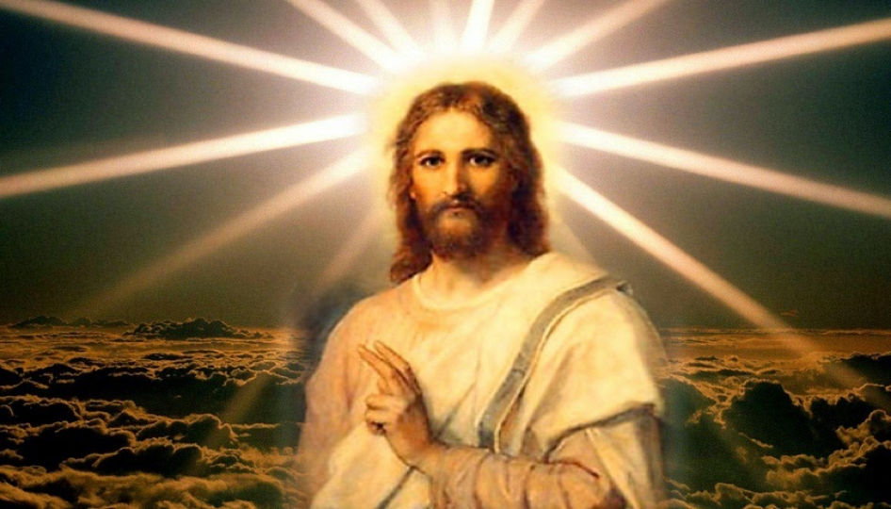
Juan Pedro Camus, obispo de Belley y pariente de Luisa, era su director espiritual, pero como vivía alejado de París, pidió a Vicente de Paúl que asumiese esa tarea.

Slide 9
Vicente le manifestó: "Así que, mi querida hija, sed humilde, sumisa, tened gran confianza y paciencia, en espera de que se manifieste su santa y adorable voluntad..."

Slide 10
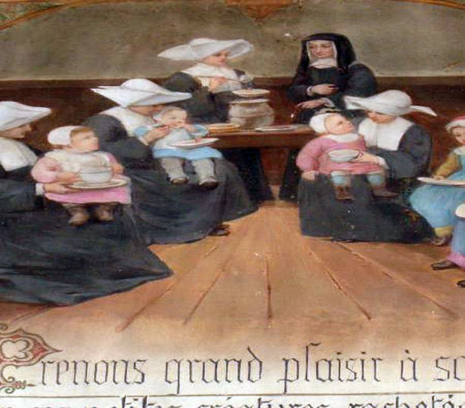
Mientras Vicente predicaba , Margarita Naseau le esperó al salir de la Iglesia y le dijo que le encantaría ayudar en las "caridades". Margarita llegó a París y se incorporó a la "caridad" de San Salvador.
El 29 de noviembre de 1633, cinco jóvenes se reunieron en la casa de Luisa de Marillac. De esta manera, ha nacido la “Compañía de las Hijas de la Caridad”

Slide 11
En 1638, Luisa organizó a las Damas y Hermanas para el cuidado oportuno de los huérfanos.
En 1640, la Compañía se hizo cargo en Angers del hospital de Saint Jean.
Los enfermos estaban destituidos de todo auxilio y hasta rehuían del hospital. La asistencia a los enfermos se convirtió en tarea ordinaria para ellas.

Slide 12
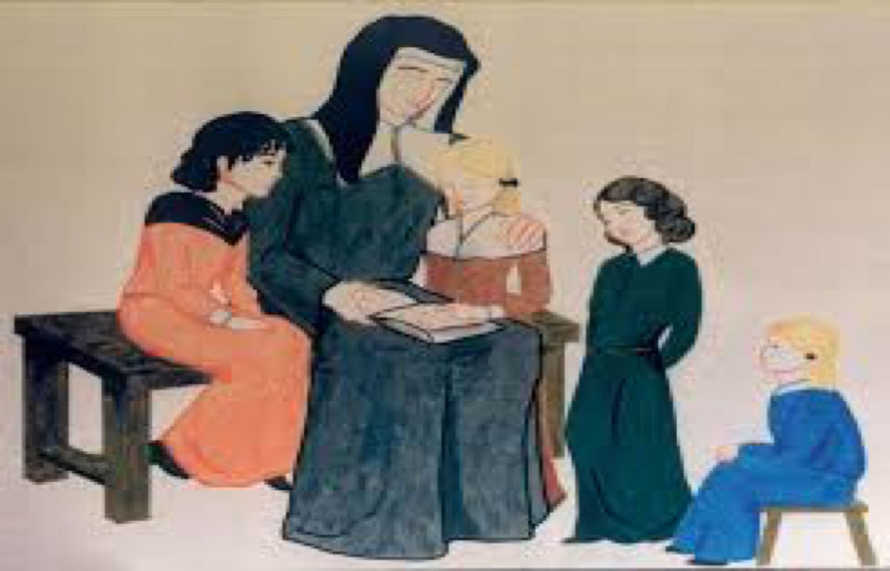
En 1641, Luisa inaugura las "pequeñas escuelas" para la educación de las niñas pobres de París. Estas fueron de su particular cuidado.
Siempre se reservó un importante espacio para que "las jóvenes aprendan a leer" y "para que recuerden las principales verdades de la fe".

Slide 13
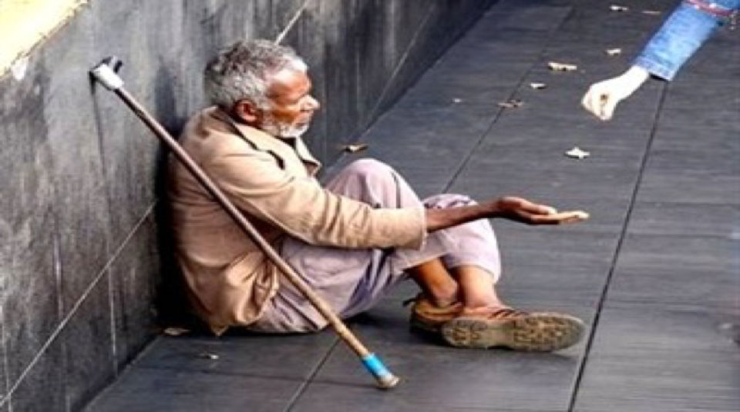
Los mendigos fueron atendidos en el "Hospicio del Nombre de Jesús" que comenzó a funcionar en el año 1653.
Años de enfermedad crónica y duros trabajos, finalmente llevaron a Luisa a su muerte el 15 de marzo de 1660.

Slide 14
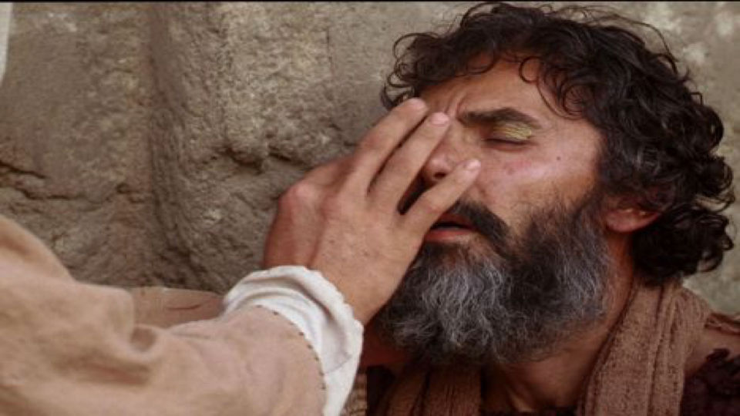
Jesús y el pobre son inseparables. Detrás del pobre, por grosero y vulgar que parezca, se ve la figura de Jesús. Es la más pura ortodoxia del Evangelio: "Cada vez que atienden a uno de estos, a mí me lo hacen"
(Mt 25,40).

Slide 15
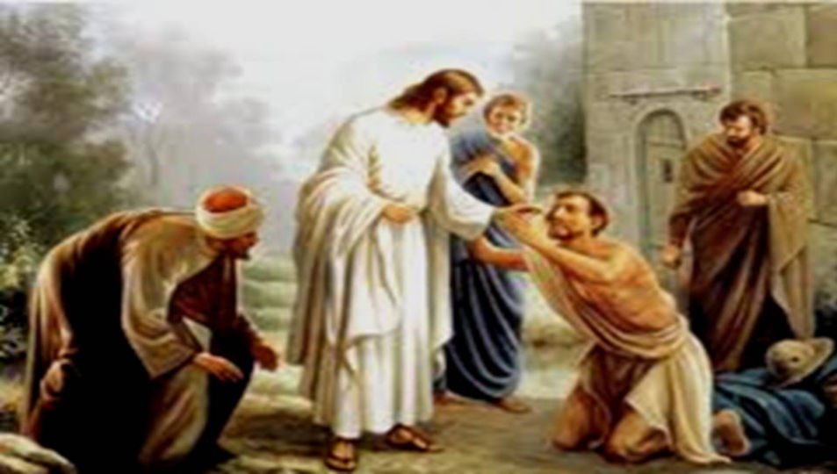
Los pobres no llevaron a Luisa a Dios. Jesús la llevó a los pobres. La cita que acompaña al escudo de la comunidad es:
"La caridad de Cristo crucificado nos apremia."

Slide 16
Luisa acogió la gracia de Dios, que transformó su corazón inquieto a un corazón valiente, generoso y compasivo que amaba intensamente.
Nos anima a superar nuestras inseguridades e incapacidades, a unirnos con Cristo y llevar el alivio y la esperanza a nuestro mundo dividido.

